Slide 1
CHÀO MỪNG CÁC THẦY CÔ GIÁO TRONG TỔ KHTN VỀ DỰ GIỜ LỚP 9A!

Slide 2
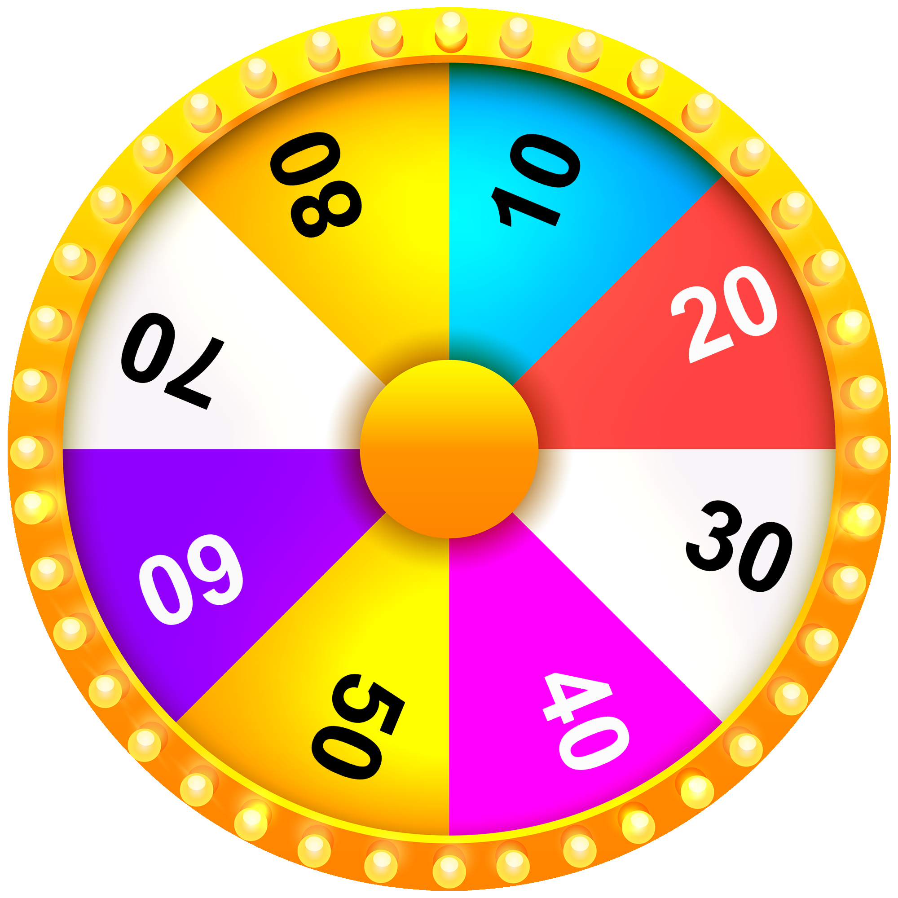
KHỞI ĐỘNG
VÒNG QUAY
MAY MẮN
1
2
3
4
5
Notes:
Bấm "Quay" để quay bánh xe, bấm vào tâm vòng quay để dừng quay. Sau khi trả lời hết câu hỏi, bấm mũi tên góc trái màn hình để đến slide Luyện tập

Slide 3
Câu 1: Nghiệm của phương trình (3x + 6)(2 + x) = 0 là
A. x = 2 hoặc x = -2
C. x = -2
B. x = 2
D. x = - $\frac{1}{2}$ hoặc x = - 2
Notes:
Sau khi hiển thị đáp án, bấm nút tròn màu vàng để quay trở lại bánh xe, mở tiếp các câu hỏi.

Slide 4
Câu 2: Điều kiện xác định của phương trình là
Notes:
Sau khi hiển thị đáp án, bấm nút tròn màu vàng để quay trở lại bánh xe, mở tiếp các câu hỏi.

Slide 5
Câu 3: Phương trình x(x – 1) = 2(x - 1) có nghiệm là:
A. x = -1 hoặc x = 2
C. x = 0 hoặc x = 1
B. x = 1 hoặc x = -2
D. x = 1 hoặc x = 2
Notes:
Sau khi hiển thị đáp án, bấm nút tròn màu vàng để quay trở lại bánh xe, mở tiếp các câu hỏi.

Slide 6
Câu 4. Nghiệm của phương trình $x^{2}−1+\left(x+1\right)=0$ là:
A. x = 0 hoặc x = -1
C. x = 0 hoặc x = 1
B. x = 1 hoặc x = -1
D. x = -1
Notes:
Sau khi hiển thị đáp án, bấm nút tròn màu vàng để quay trở lại bánh xe, mở tiếp các câu hỏi.

Slide 7
Câu 5. Thứ tự giải phương trình chứa ẩn ở mẫu là?
1 - Giải phương trình vừa tìm được.
2 – Kiểm tra ĐKXĐ và kết luận nghiệm
3. Quy đồng và khử mẫu.
4. Điều kiện xác định.
A. 3 – 1 – 4 - 2
C. 4 – 2 – 3 - 1
B. 4 – 3 – 1 - 2
D. 4 – 3 – 2 - 1
Notes:
Sau khi hiển thị đáp án, bấm nút tròn màu vàng để quay trở lại bánh xe, mở tiếp các câu hỏi.

Slide 8
BÀI 4: PHƯƠNG TRÌNH QUY VỀ
PHƯƠNG TRÌNH BẬC NHẤT MỘT ẨN
(Tiết 3)
CHƯƠNG II. PHƯƠNG TRÌNH VÀ BẤT PHƯƠNG TRÌNH BẬC NHẤT MỘT ẨN

Slide 9
DỰ ÁN HỌC TÂP Ở NHÀ:
I. Nhóm 1: Bài 2.4 –SBT
II. Nhóm 2: Bài 2.5 –SBT
III. Nhóm 3: Bài 2.4 –SGK
IV. Nhóm 4: Bài 2.5 –SGK
Dạng 1: giải phương trình.
Dạng 2: Bài toán thực tế.

Slide 10
LUYỆN TẬP - VẬN DỤNG
Dạng 1: Giải phương trình sau:
Bài 2.4b – SBT:
Bài 2.5a – SBT:

Slide 11
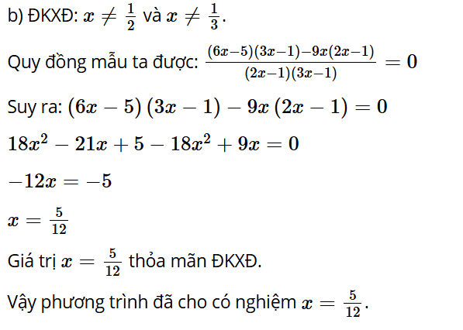
Bài 2.4b – SBT. Lời giải:

Slide 12
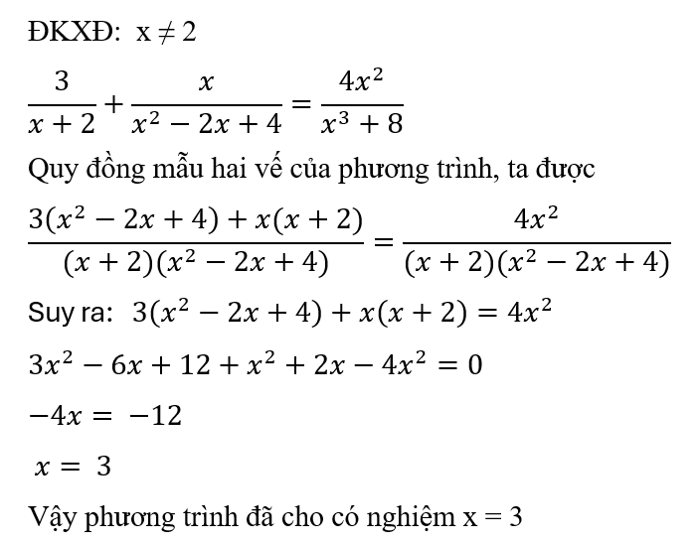
Bài 2.5a - SBT

Slide 13
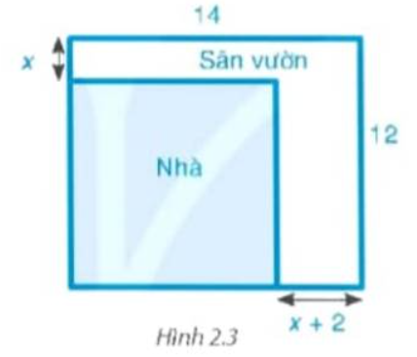
VẬN DỤNG
Dạng 2: Bài toán thực tế:
Bài 2.4 – SGK: Bác An có một mảnh đất hình chữ nhật với chiều dài 14 m và chiều rộng 12 m. Bác dự định xây nhà trên mảnh đất đó và dành một phần diện tích đất để làm sân vườn như Hình 2.2. Biết diện tích đất làm nhà là 100 $m^{2}$. Hỏi x bằng bao nhiêu mét?

Slide 14
Bài 2.4 - SGK. Giải
Chiều dài của phần đất làm nhà là: 14 – (x + 2) = 12 – x (m). (ĐK: x < 12)
Chiều rộng của phần đất làm nhà là: 12 – x (m).
Diện tích đất làm nhà là: (12 – x)² (m²).
Theo bài, diện tích đất làm nhà là 100 m² nên ta có phương trình:
(12 – x)² = 100. (*)
Giải phương trình (*):
(12 – x)² = 100
(12 – x)² – 10² = 0
(12 – x – 10)(12 – x + 10) = 0
(2 – x)(22 – x) = 0
Suy ra 2 – x = 0 hoặc 22 – x = 0
Do đó x = 2 hoặc x = 22.
Ta thấy x = 2 thỏa mãn điều kiện x < 12.
Vậy x = 2.

Slide 15
Bài 2.5 –SGK: Hai người cùng làm chung một công việc thì xong trong 8 giờ. Hai người cùng làm được 4 giờ thì người thứ nhất bị điều đi làm công việc khác. Người thứ hai tiếp tục làm việc trong 12 giờ nữa thì xong công việc. Gọi x là thời gian người thứ nhất làm một mình xong công việc (đơn vị tính là giờ, x > 0).
a) Hãy biểu thị theo x:
– Khối lượng công việc mà người thứ nhất làm được trong 1 giờ;
– Khối lượng công việc mà nguời thứ hai làm được trong 1 giờ.
b) Hãy lập phương trình theo x và giải phương trình đó. Sau đó cho biết, nếu làm một mình thì mỗi người phải làm trong bao lâu mới xong công việc đó.

Slide 16
Lời giải:
a) Do x là thời gian người thứ nhất làm một mình xong công việc (đơn vị là giờ, x > 0) nên khối lượng công việc mà người thứ nhất làm được trong 1 giờ là $\frac{1}{x}$(công việc).
Hai người cùng làm chung một công việc thì xong trong 8 giờ nên khối lượng công việc mà hai người làm được trong 1 giờ là $\frac{1}{8}$ (công việc).
Khi đó, khối lượng công việc mà người thứ hai làm được trong 1 giờ là:
$\frac{1}{8}− \frac{1}{x}$ (công việc).

Slide 17
Lời giải:
b) Hai người cùng làm trong 4 giờ được khối lượng công việc là: 4.$\frac{1}{8}=\frac{1}{2}$(công việc)
Người thứ hai tiếp tục làm việc trong 12 giờ được khối lượng công việc là: $12.\left(\frac{1}{8}−\frac{1}{x} \right)=\frac{3}{2}−\frac{12}{x}$ (công việc).
Theo bài, ta có phương trình: $\frac{1}{2}+ \frac{3}{2}−\frac{12}{x}=1$ (*)
Giải phương trình (*) ta được x = 12 ( TMĐK)
Khi đó, khối lượng công việc mà người thứ hai làm được trong 1 giờ là$:$
$\frac{1}{8}−\frac{1}{12}=\frac{1}{24}$ (công việc).
Vậy nếu làm một mình, để hoàn thành công việc thì người thứ nhất cần 12 giờ và người thứ hai cần 24 giờ.

Slide 18
HƯỚNG DẪN VỀ NHÀ
Ôn tập kiến thức phương trình tích và phương trình chứa ẩn ở mẫu.
Hoàn thành bài tập còn lại trong SBT trang 42, 43.
Chuẩn bị bài 4:
“Bất phương trình”

Slide 19
HẸN GẶP LẠI CÁC EM
TRONG TIẾT HỌC SAU!
Tài liệu được chia sẻ bởi Website VnTeach.Com
https://www.vnteach.com

